Slide 1
Multiplier ou diviser par 10, 100, 1 000
Mathématiques – Calcul mental CM2
⇨ Entraînement n° 3

Slide 2
Opération 1
30
x 10

Slide 3
Opération 2
56
x 1 000

Slide 4
Opération 3
18 000
÷ 100

Slide 5
Opération 4
33
x 100

Slide 6
Opération 5
540 000
÷ 1 000

Slide 7
Opération 6
780
÷ 10

Slide 8
Opération 7
500
x 1 000

Slide 9
Opération 8
230
÷ 10

Slide 10
Opération 9
8 000
÷ 100

Slide 11
Opération 10
67
x 10

Slide 12
Opération 11
25
x 100

Slide 13
Opération 12
4 000
÷ 1 000

Slide 14
Opération 13
80
x 100

Slide 15
Opération 14
370
÷ 10

Slide 16
Opération 15
510
x 1 000

Slide 17
Opération 16
89
x 10

Slide 18
Opération 17
27 000
÷ 1 000

Slide 19
Opération 18
4 100
÷ 100

Slide 20
Problème
Quand Nurçin fait un pas, elle avance de 60 cm.
Quelle distance Nurçin parcourt-elle en 1 000 pas ?

Slide 21
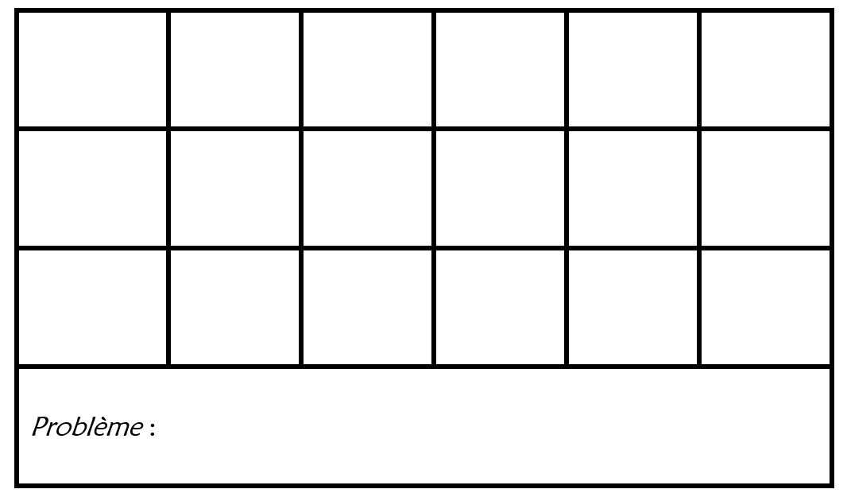
Correction
300 | 56 000 | 180 | 3 300 | 540 | 78
500 000 | 23 | 80 | 670 | 2 500 | 4
8 000 | 37 | 510 000 | 890 | 27 | 41
60 000 cm

